Slide 1

Бетонное полотно Concrete Canvas®
Поддельная и контрафактная продукция

Slide 2
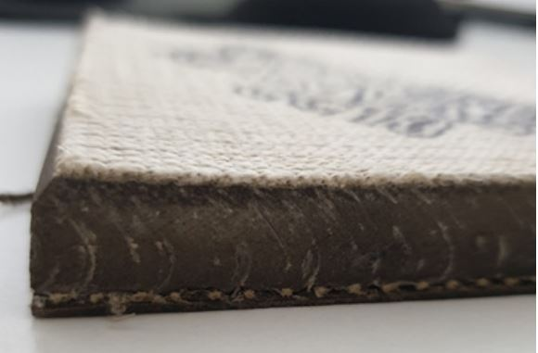

Оригинальный материал
Бетонное полотно Concrete Canvas® – единственный настоящий Геосинтетический Цементный Композитный Мат (ГЦКМ).
Материал получил 95 патентов, были уложены миллионы квадратных метров по всему миру.
На рынке появились низкокачественная, поддельная продукция.

Slide 3
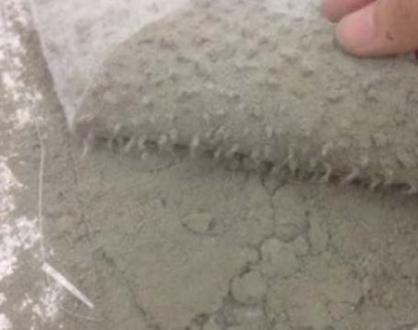
Низкокачественная поддельная продукция
На рынке были замечены два вида поддельной продукции:
Геосинтетическая глиняная подкладка, наполненная песчано-цементной смесью (SC-GCL*)
Ткань, наполненная цементной смесью, с приклеенной полиэтиленовой плёнкой (CFF⁺)
*Sand-Cement Filled Geosynthetic Clay Liner
⁺Cement Filled Fabric with Glued Backing Layer

Slide 4
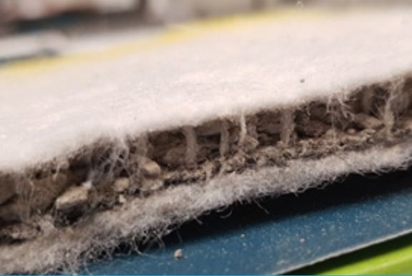
Геосинтетическая глиняная подкладка, наполненная песчано-цементной смесью (SC-GCL)
Представляет собой геосинтетическое глиняное покрытие, в котором бентонитовая глина заменена песчано-цементной смесью.
Метод изготовления: сшиваются два слоя нетканого геотекстиля, пространство между слоями заполняется песчано-цементной смесью.
Данная технология не подходит для изготовления бетонного полотна Concrete Canvas®, в связи с необходимостью обеспечения высокого объёмного содержания цементной смеси для достижения проектных эксплуатационных характеристик.

Slide 5
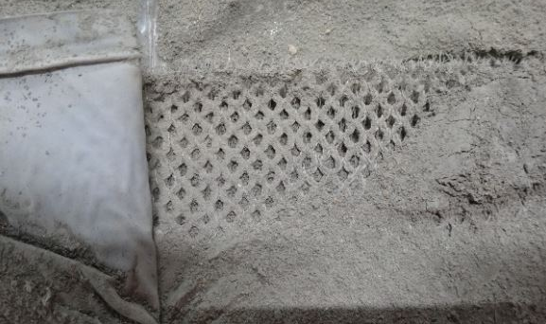
Ткань наполненная цементной смесью с приклееной пленкой (СFF)
Материал изготовлен с использованием объёмной (3D) матрицы с закрытой верхней поверхностью и открытой нижней плоскостью, через которую вводят песчано-цементную смесь.
Нижняя поверхность покрыта полиэтиленовой плёнкой, чтобы сдерживать смесь.
Тем не менее, смесь недостаточно удерживается и может высыпаться из материала, что приводит к уменьшению объёмного содержания песчано-цементной смеси и нарушению проектного водоцементного соотношения.

Slide 6
Структура бетонного полотна Concrete Canvas®
Достигнутое при гидратации водоцементное соотношение регулируется за счёт объёмного содержания сухой цементной смеси.
Чем выше объёмное содержание цементной смеси, тем меньше количество пустот внутри материала.
Высокое объёмное содержание цементной смеси обеспечивает:
  Меньше пустот внутри полотна
  Регулируемое водоцементное соотношение
  Устойчивость к предельным температурным значениям
  Эффективные эксплуатационные качества

Slide 7
Технические параметры -показатели эксплуатационной работоспособности
ПРОЧНОСТЬ
ПРИ ИЗГИБЕ
СТОЙКОСТЬ К
ИСТИРАНИЮ
ОБЪЁМНОЕ
СОДЕРЖАНИЕ НАПОЛНИТЕЛЯ

Slide 8
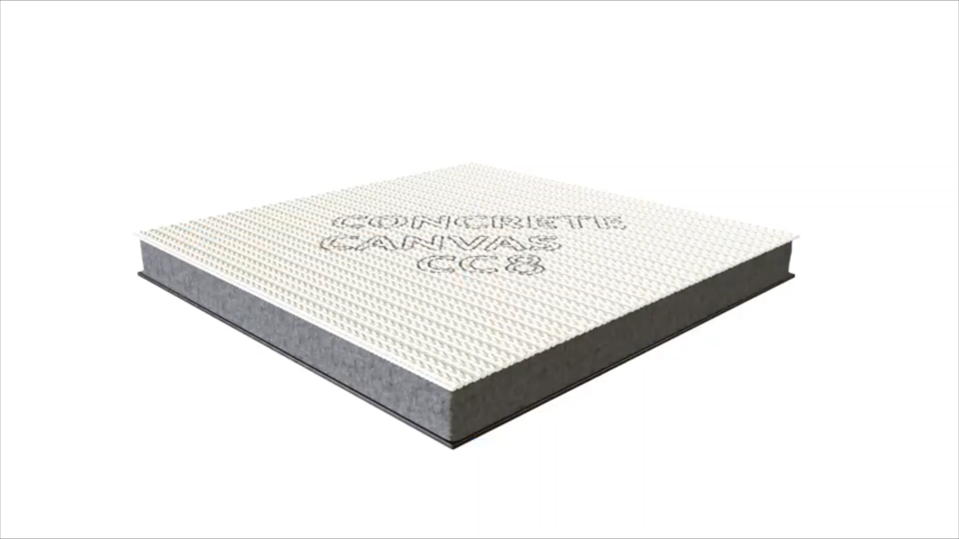

Slide 9
Объёмное содержание цементной смеси
Высокое объёмное содержание цементной смеси является ключевым фактором при создании высокоэффективного материала.

Slide 10
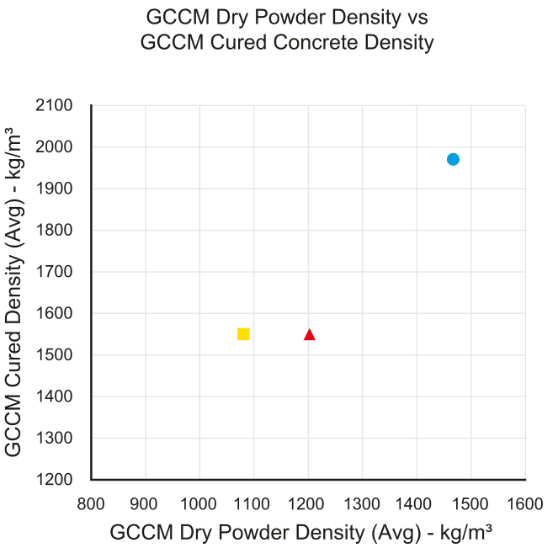
Соотношение объёмного содержания цементной смеси
до и после заствердевания
Соотношение объемного содержания цементной смеси ГЦКМ до и после заствердевания
Объёмное содержание цементной смеси ГЦКМ после застывания (среднее значение) – кг/м³
Высокое объёмное содержание сухой цементной смеси = высокие эксплуатационные качества
Низкое объёмное содержание сухой цементной смеси = низкие эксплуатационные качества
Объёмное содержание цементной смеси ГЦКМ в сухом виде (среднее значение) – кг/м³

Slide 11
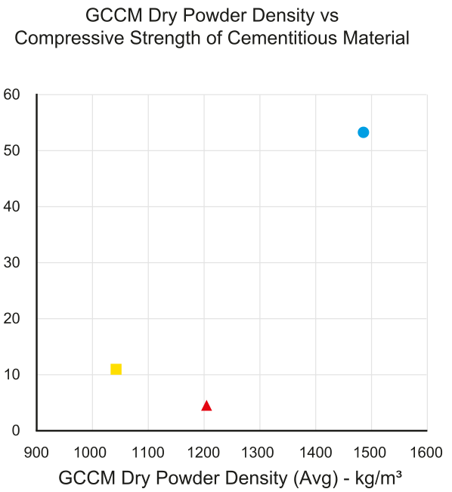
Соотношение объёмного содержания цементной смеси
и прочности
на сжатие
Соотношение объемного содержания цементной смеси ГЦКМ и прочность на сжатие материала
Прочность на сжатие цементирующего материала после застывания - МПа
Высокое объёмное содержание сухой цементной смеси = высокая прочность на сжатие
Низкое объёмное содержание сухой цементной смеси = низкая прочность на сжатие
Объёмное содержание цементной смеси ГЦКМ в сухом виде (среднее значение) – кг/м³

Slide 12
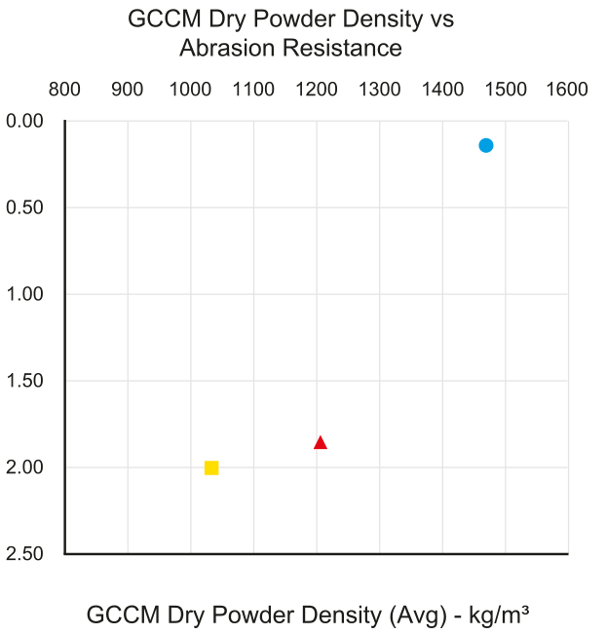
Соотношение объёмного содержания цементной смеси
и стойкости к истиранию
Соотношение объемного содержания цементной смеси ГЦКМ и стойкости к истиранию
Сопротивление истиранию ГЦКМ – мм/1000 циклов
Высокое объёмное содержание сухой цементной смеси = высокая стойкость к истиранию
Низкое объёмное содержание сухой цементной смеси = низкая стойкость к истиранию
Объёмное содержание цементной смеси ГЦКМ в сухом виде (среднее значение) – кг/м³

Slide 13
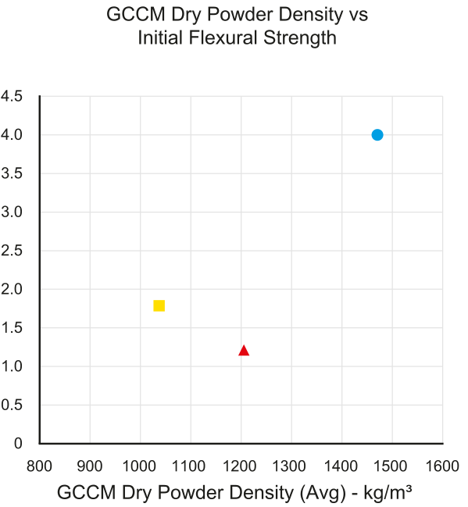
Соотношение объёмного содержания цементной смеси
и прочности
на изгиб
Соотношение объемного содержания цементной смеси ГЦКМ и начальной прочности на изгиб
Начальная прочность на изгиб ГЦКМ – МПа
Высокое объёмное содержание сухой цементной смеси = высокая прочность на изгиб
Низкое объёмное содержание сухой цементной смеси = низкая прочность на изгиб
Объёмное содержание цементной смеси ГЦКМ в сухом виде (среднее значение) – кг/м³
CFF
SC=GCL
Concrete Canvas

Slide 14
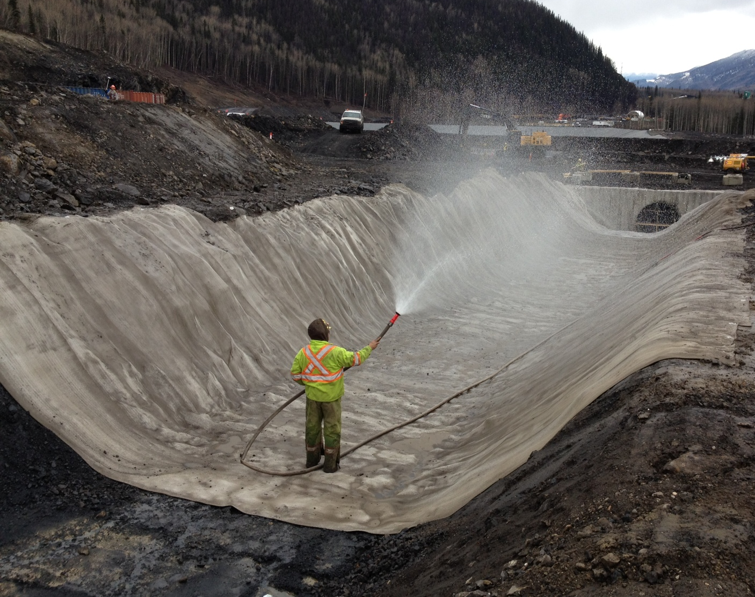
Важность гидратации
Часто невозможно контролировать объём воды используемый для гидратации на объекте строительства.
Благодаря своей структуре бетонное полотно Concrete Canvas невозможно смочить чрезмерно.
Поддельная продукция с низким объёмным содержанием цементной может быть чувствительна к чрезмерному увлажнению, что может привести к разрушению материала.

Slide 15
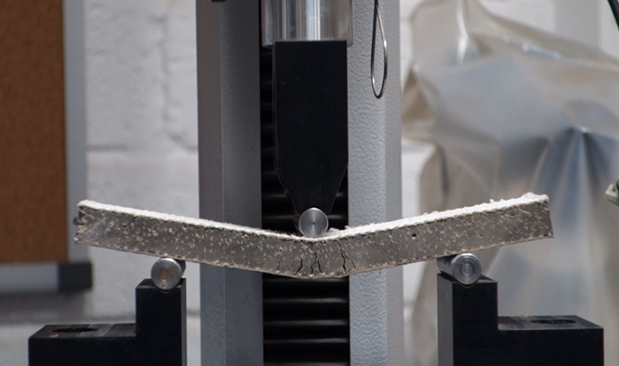
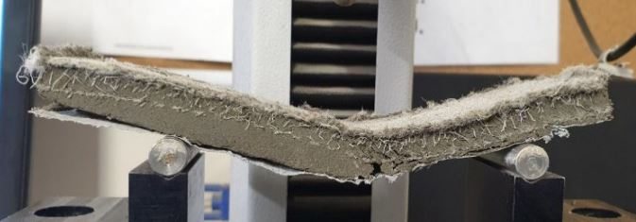
Испытания на изгиб -
Сравнение
Нижняя фотография – это ткань, наполненная цементной смесью, с приклеенной полиэтиленовой плёнкой (CFF) в затвердевшем виде.
Верхняя фотография – бетонное полотно Concrete Canvas® марки СС8 (толщина – 8мм), также после затвердевания.
Материал CFF характеризируется неоднородным объёмным содержанием цементной смеси и плохимми эксплуатационными характеристиками в затвердевшем виде.
Полотно Concrete Canvas® CC8
Ткань наполненная цементной смесью (CFF)

Slide 16
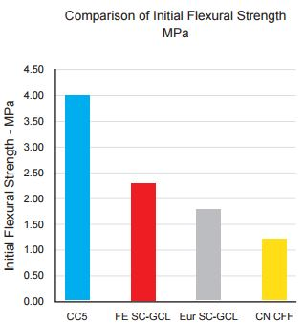
Сравнительный анализ прочности на изгиб
Сравнительный анализ
начальной прочности на изгиб - МПа
Наилучшим показателем эксплуатационных качеств материала является прочность на изгиб.
Данный анализ оценивает и полимерные и цементные составляющие компоненты материала.
Бетонное полотно Concrete Canvas® марки CC5 (толщина – 5мм) с большим разрывом превосходит поддельную продукцию.
Начальная прочность на изгиб - МПа

Slide 17
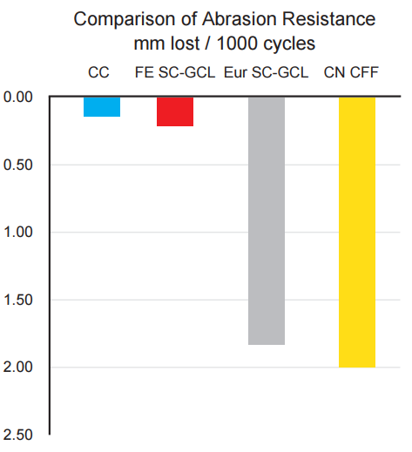
Сравнительный анализ стойкости к истиранию
Сравнительный анализ
стойкости к истиранию – мм/1000 циклов
При высоком водоцементном соотношении (= избыток воды) стойкость к истиранию резко снижается.
Объёмное содержание сухой цементной смеси также оказывает значительное влияние на стойкость к истиранию.

Slide 18
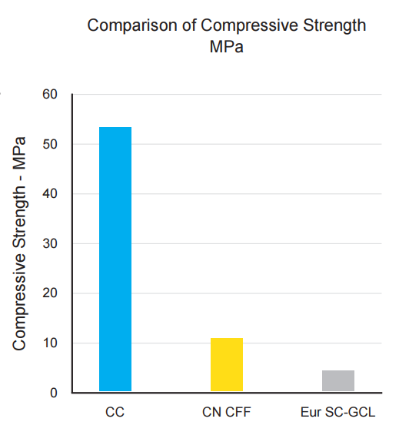
Сравнительный анализ прочности на сжатие
Сравнительный анализ
прочности на сжатие - МПа
Уровень прочности на сжатие регулируется водоцементным соотношением.
Взаимоотношение между водоцементным соотношением и прочностью на сжатие нелинейное.
Соответственно, небольшое снижение объёмного содержания смеси приводит к весьма значительному падению эффективности эксплуатационных качеств материала.

Slide 19
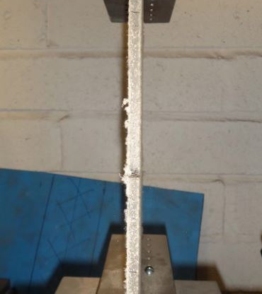
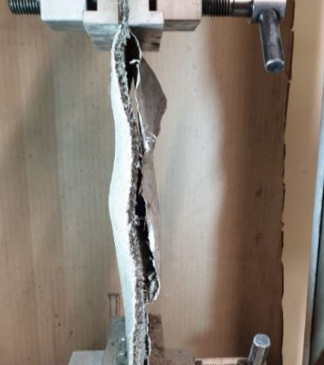
Сравнительный анализ прочности на разрыв
Бетонное полотно Concrete Canvas® CC5 (толщина – 5мм) во время испытания на разрыв
Ткань, наполненная цементной смесью (CFF), во время испытания на разрыв

Slide 20
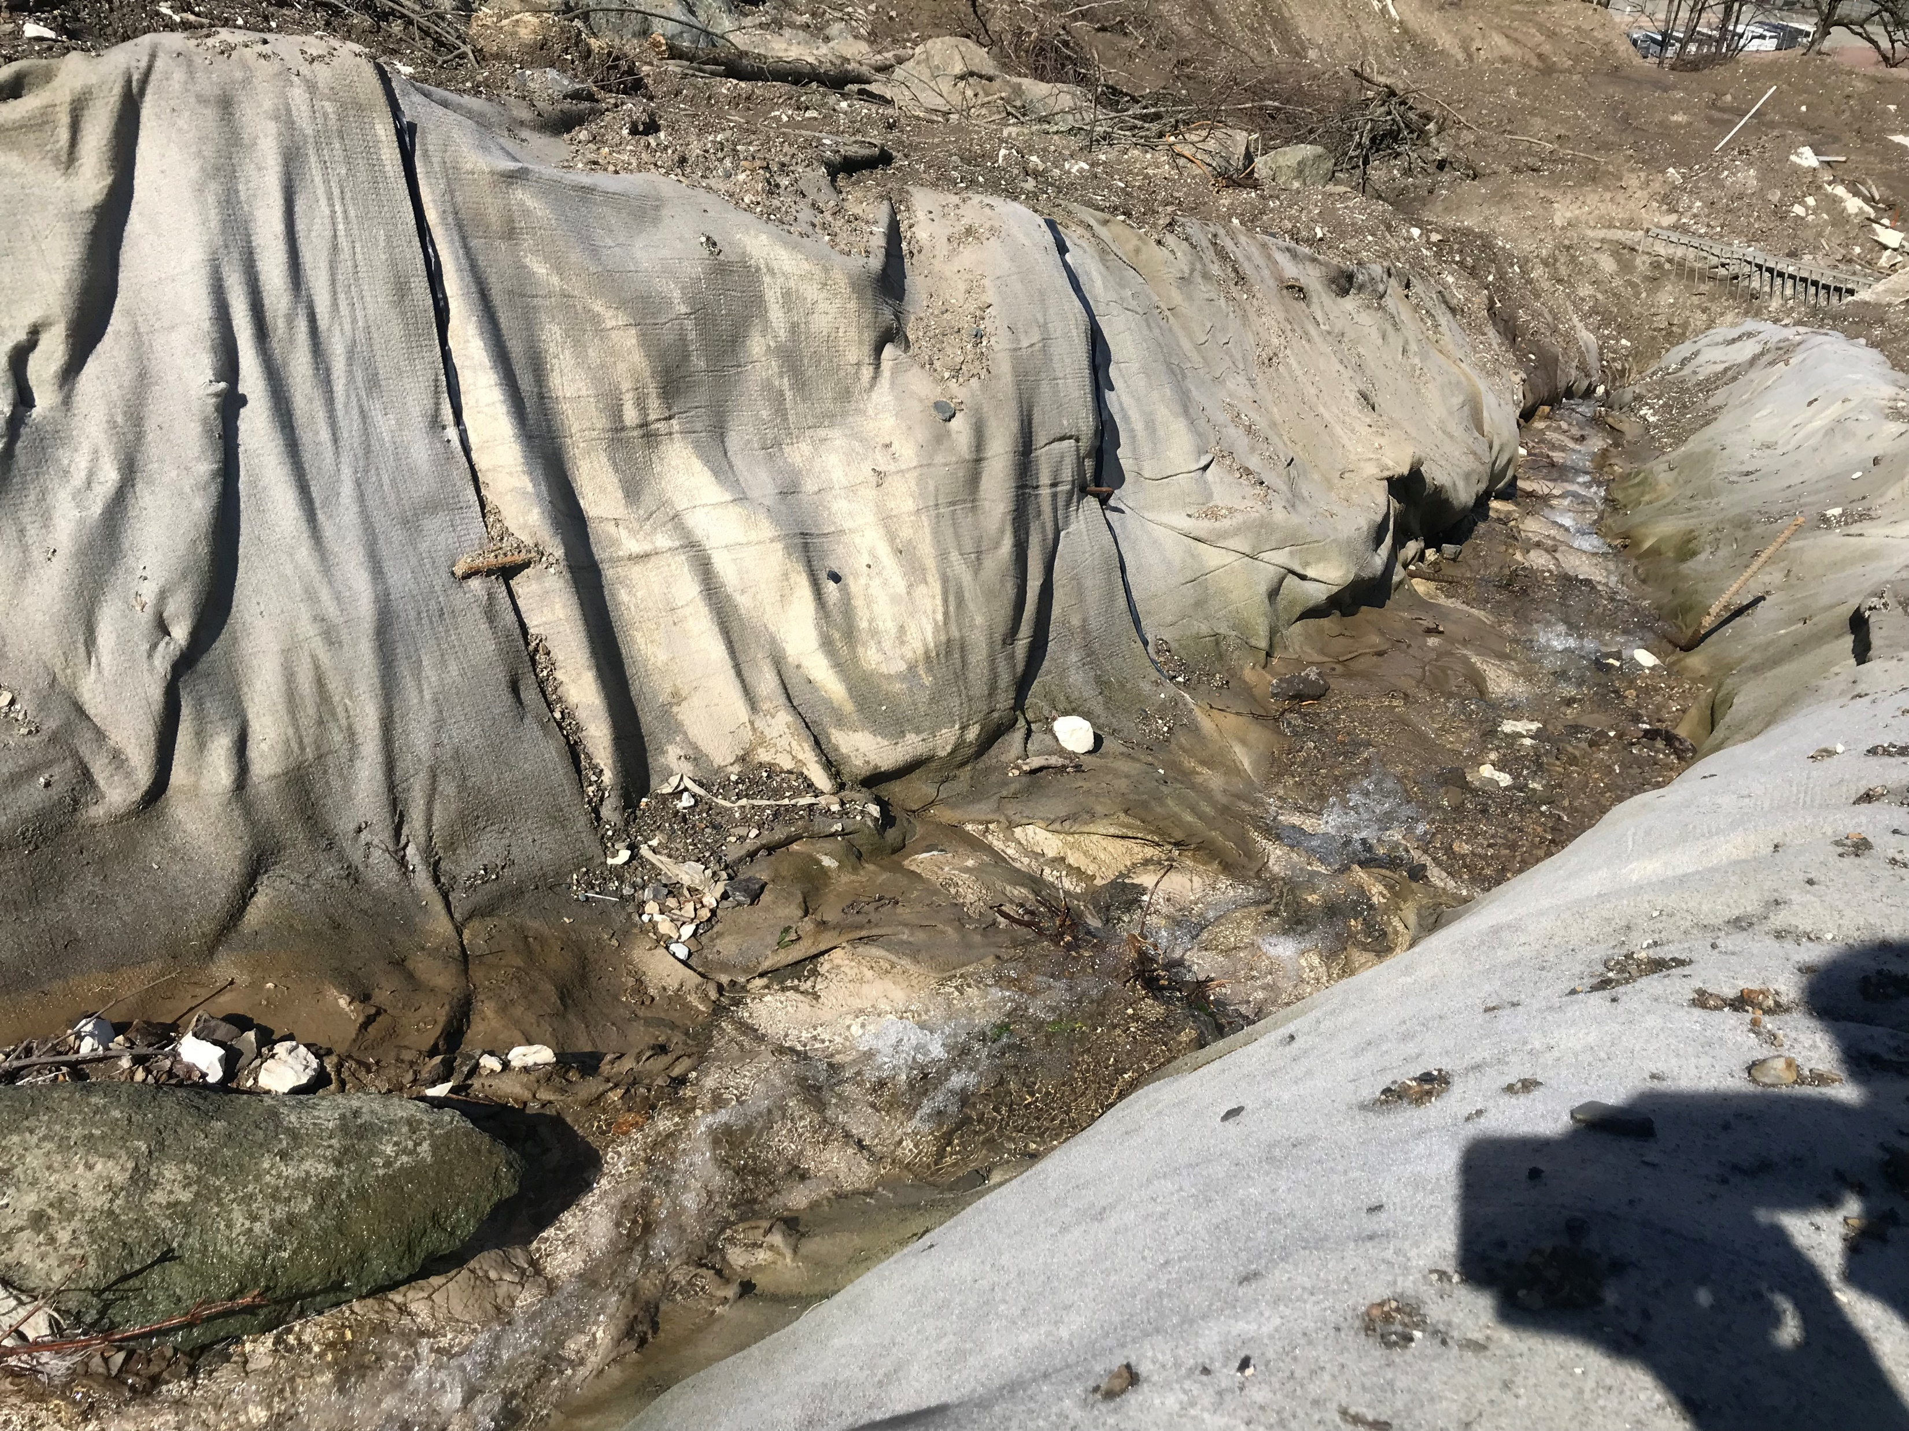
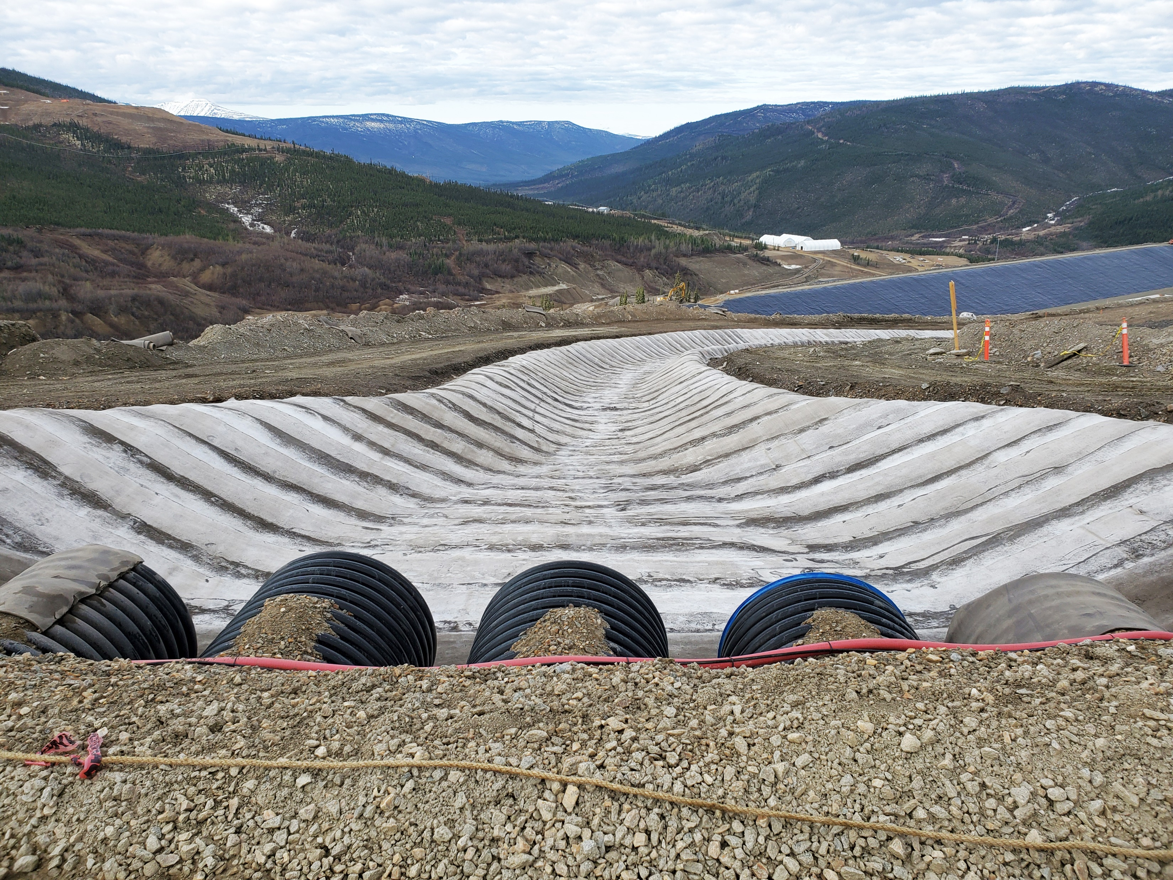
Сравнение поддельной продукции с Бетонным полотном Concrete Canvas
Поддельная продукция
Бетонное полотно Concrete Canvas®

Slide 21
Низкое качество разработки и производства
=
Низкокачественная продукция
=
Низкая эксплуатационная работоспособность

Slide 22
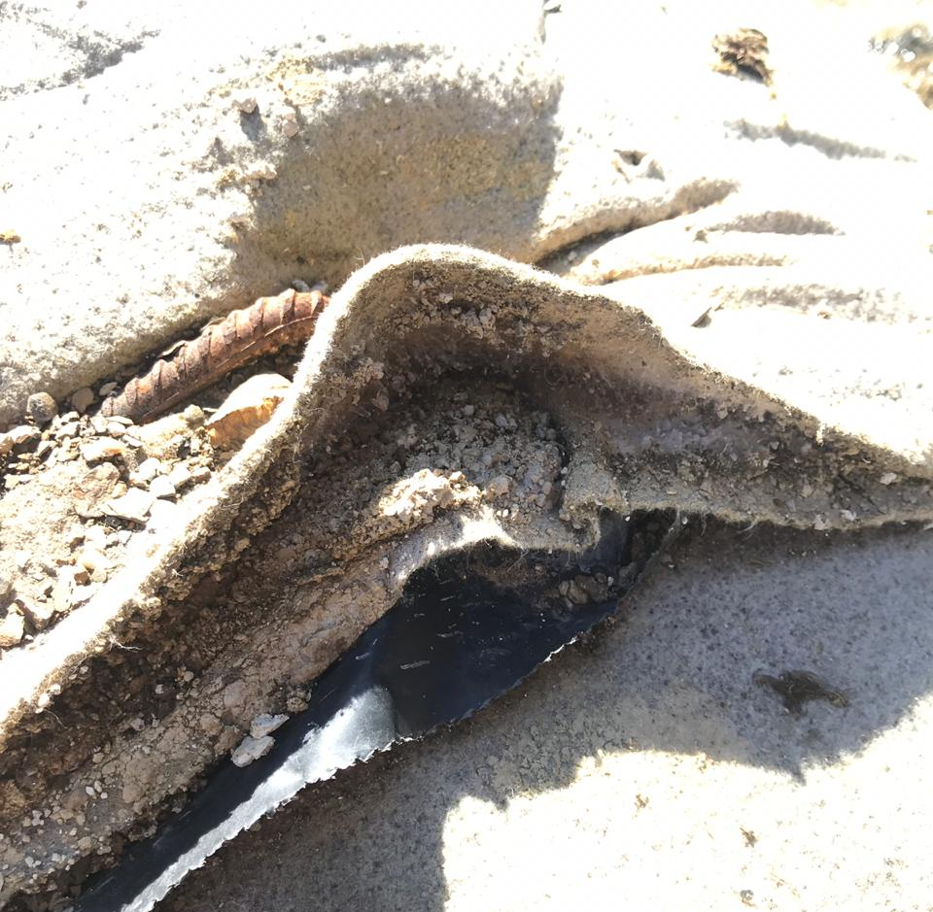
1. Прочность на изгиб
Исходный уровень прочности на изгиб является показателем эксплуатационных качеств цементного компонента бетонного полотна ГЦКМ.
Производители поддельной продукции не разглашают данные об уровне исходной прочности на изгиб в связи с низким качеством цементного компонента в составе и, как следствие, подверженности переувлажнению.
Представление данных только об уровне конечной прочности на изгиб связано с тем, что эксплуатационные характеристики поддельной продукции основаны только на свойства геотекстиля.
Поддельная продукция после укладки.

Slide 23
2. Объёмное содержание сухой цементной смеси
Производители поддельной продукции искусственно увеличивают объёмное содержание смеси путем сжатия материала в конце производственного процесса.
Соответственно, при транспортировке и других манипуляциях с материалом объёмное содержание смеси возвращается к начальному значению.
Это приводит к высокому (=нежелательному) водоцементному соотношению после гидратации на строительном объекте, и, как следствие, неудовлетворительным эксплуатационным характеристикам.

Slide 24
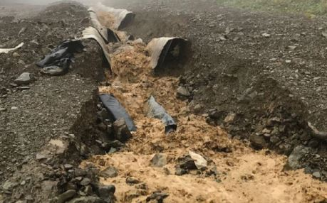
3. Прочность на сжатие
Производители поддельной продукции публикуют данные о прочности на сжатие, основанные на результатах испытаний кубиков материала, изготовленных при оптимальном водоцементном соотношении.
Лабораторные значения водоцементного соотношения на практикет недостижимы, соответственно опубликованные результаты искажают картину об эксплуатационных характеристиках материала.
Соответственно, эксплуатационные качества материала на объекте строительства будут значительно хуже , чем в лабораторных условиях.

Slide 25

Наш ответ поддельной и контрафактной продукции
Бетонное полонто Concrete Canvas активно защищает свою интеллектуальную собственность и законные права в отношении поддельной и контрафактной продукции.
Если вы не общаетесь напрямую с представителями Concrete Canvas в Великобритании или специалистами компании ООО «Конкрит Кэнвас Раша», вы покупаете неоригинальное бетонное полотно Concrete Canvas. Не будьте участником преступления и не рискуйте репутацией вашего проекта.
Мы используем и продолжим использовать все законные способы, чтобы закрыть нелегальные производства и нарушить их цепочки поставок.

Slide 26
United Concrete Canvas Russia / ООО «Конкрит Кэнвас Раша»
Тел. +7 (495) 937-77-80
Факс. +7 (495) 937-77-81
info@uccr.su
Адрес офиса:
109012 г. Москва, ул. Никольская, д.10, 6-й этаж, офис 625

